Slide 1


CHỦ ĐỀ 4
GIAI ĐIỆU QUÊ HƯƠNG

Slide 2
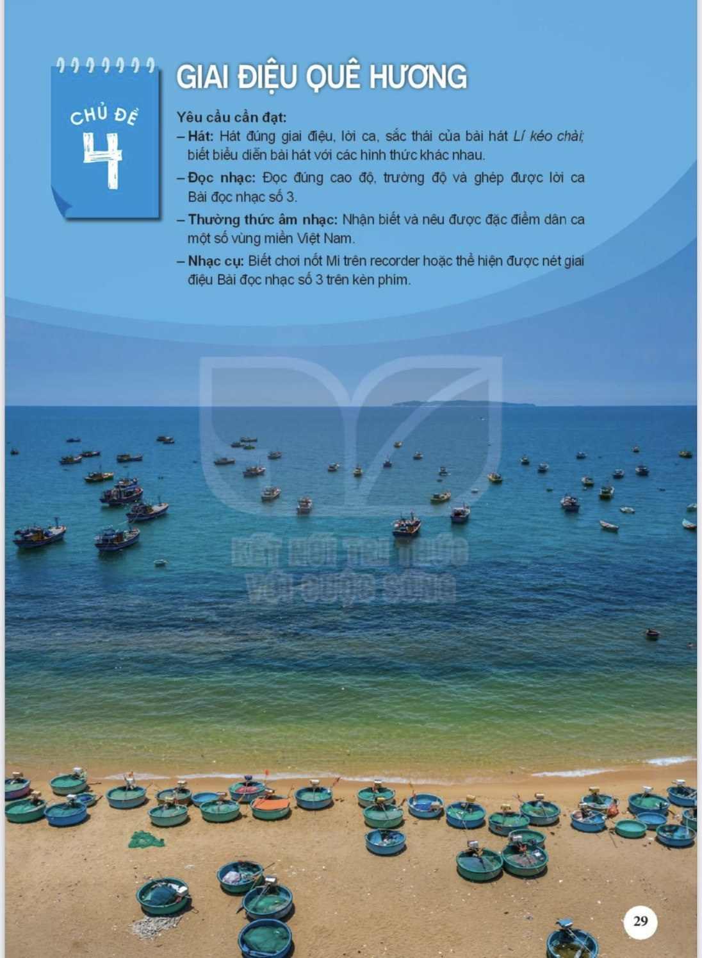
14
Hát: Lí kéo chài
15
- Đọc nhạc: Bài đọc nhạc số 3
- Nhạc cụ giai điệu: Kèn phím
16
TTÂN: Dân ca một số vùng miền Việt Nam
Ôn tập: Bài đọc nhạc số 3
17
Vận dụng – Sáng tạo

Slide 3



Tiết 14
Hát: Lí kéo chài
Dân ca Nam Bộ
Đặt lời mới: Hoàng Lân

Slide 4
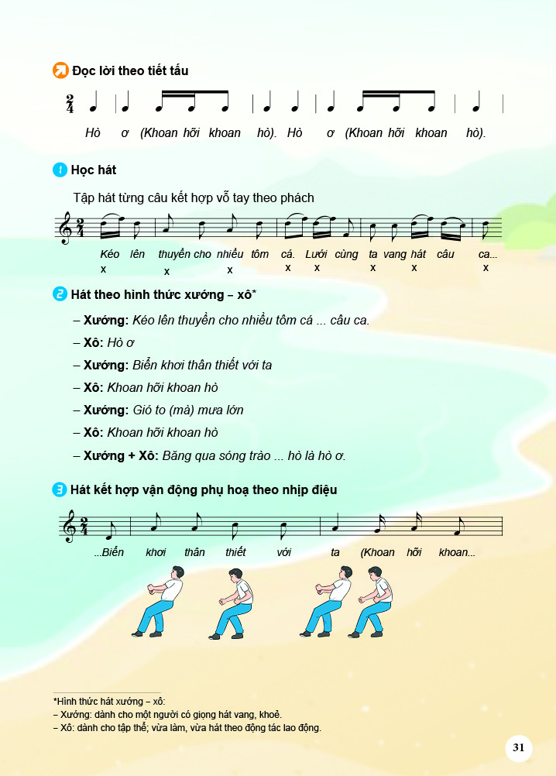
KHỞI ĐỘNG
Đọc lời theo tiết tấu

Slide 5
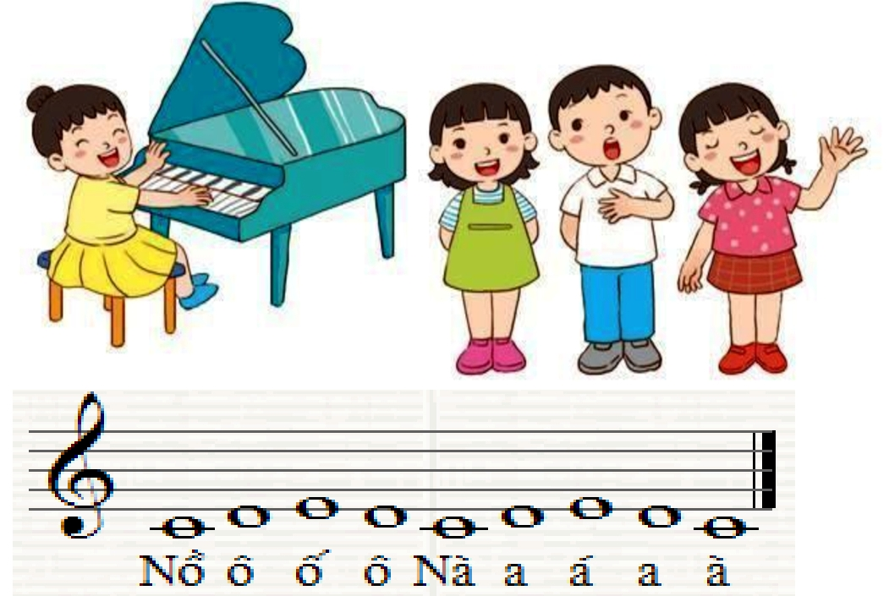
Khởi động giọng

Slide 6
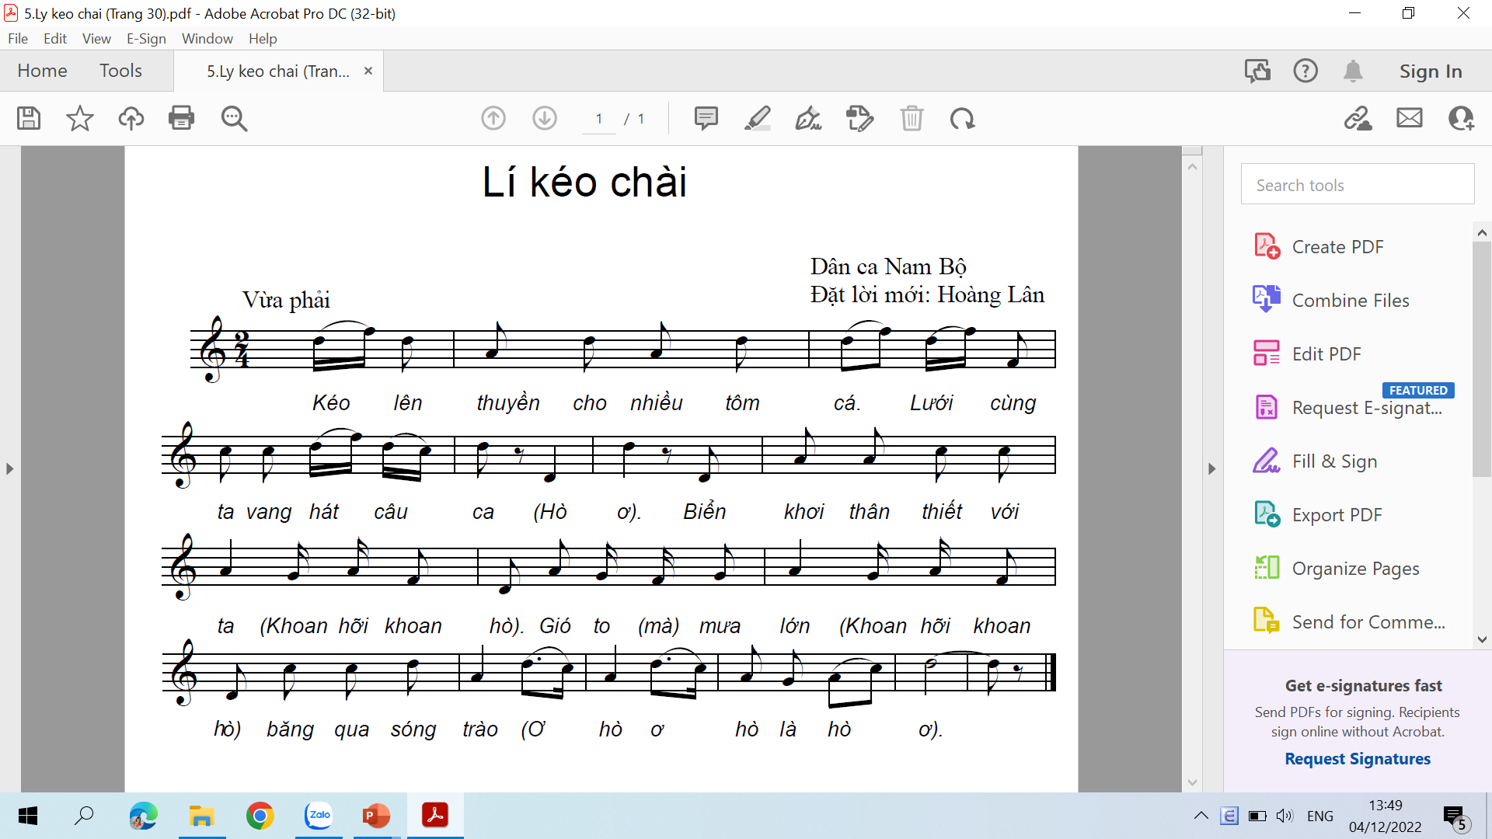
HÌNH THÀNH KIẾN THỨC MỚI
Nghe hát mẫu
Lắng nghe, vỗ tay nhịp nhàng theo bài hát để cảm nhận nhịp điệu
https://www.youtube.com/watch?v=Rhu35kQI_N8

Slide 8

Tìm hiểu bài hát
Dựa trên điệu Lí kéo chài
của dân ca Nam Bộ, nhạc sĩ Hoàng Lân đã đặt lời mới
với nhịp điệu vừa phải, khỏe khoắn.
- Bài hát có giai điệu vui tươi, lời ca miêu tả hình ảnh lao động hăng say, lạc quan của những người dân chài vùng quê Nam Bộ.
Bài hát gồm có 4 câu hát:
Câu 1: Kéo .....hò ơi
- Câu 2: Biển .....ta
Câu 3: Khoan hỡi .....sóng trào
- Câu 4: Ơ hò ....ơ

Slide 9
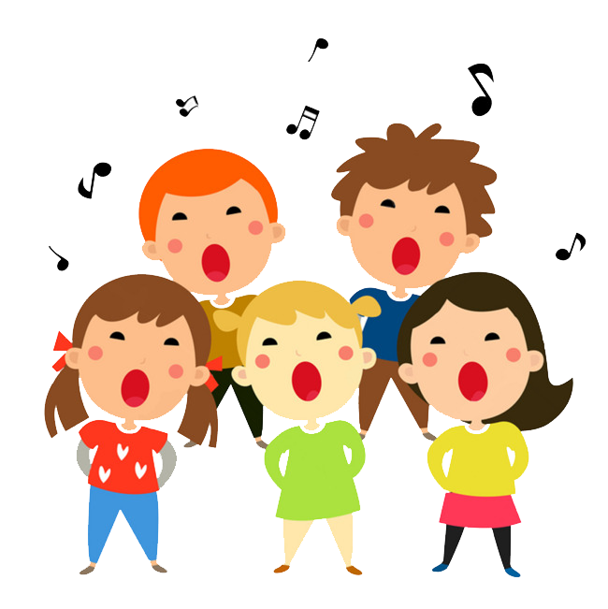
Học hát từng câu
https://www.youtube.com/watch?v=P7aJUrBAexs

Slide 10
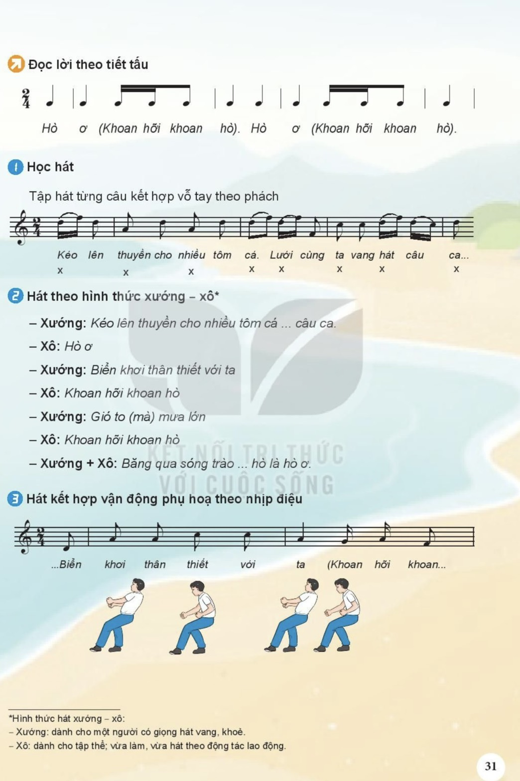

Hát theo hình thức Xướng và xô:
Xướng: Kéo lên thuyền cho nhiều tôm cá ... câu ca.
Xô: Hò ơ
Xướng: Biển khơi thân thiết với ta
Xô: Khoan hỡi khoan hò
Xướng: gió to mà mưa lớn
Xô: Khoan hỡi khoan hò
Xướng : Băng qua sóng trào
Xô: ơ hò...hò là hò ơ.
LUYỆN TẬP
b. Hát kết hợp vận động phụ họa theo nhịp điệu
https://www.youtube.com/watch?v=XuUnIN6vd-4

Slide 11
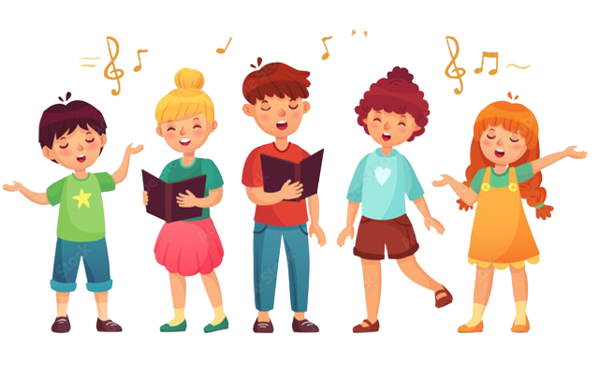

VẬN DỤNG
Trình bày thêm các ý tưởng vận động cơ thể theo nhịp điệu bài hát (hoặc giới thiệu với bạn video đã quay về ý tưởng sáng tạo)

Slide 12


CHUẨN BỊ BÀI MỚI
- Xem trước Bài đọc nhạc số 3
- Chuẩn bị nhạc cụ kèn phím và xem trước bài thực hành

Slide 13
Tiết 15
- Đọc nhạc: Bài đọc nhạc số 3
- Nhạc cụ thể hiện giai điệu: Kèn phím

Slide 14

NỘI DUNG 1
BÀI ĐỌC NHẠC SỐ 3

Slide 15
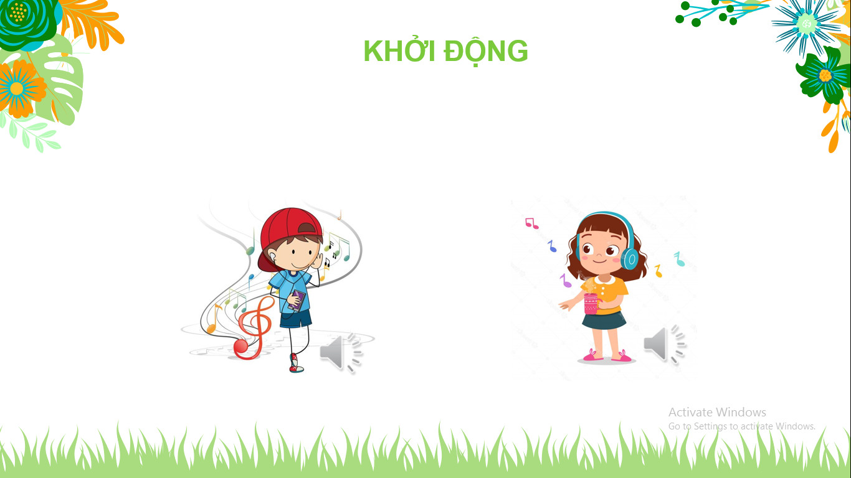

Hãy nghe nét giai điệu sau và cho biết tên bài hát?

Slide 16
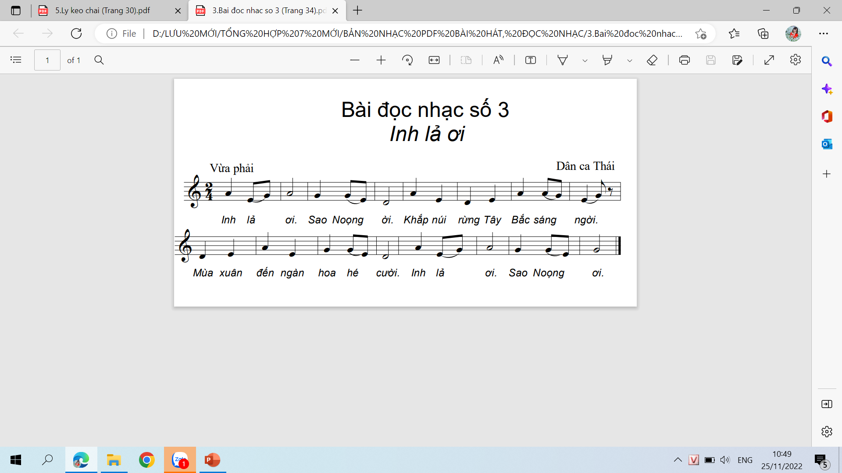

HÌNH THÀNH KIẾN THỨC MỚI
Tìm hiểu bài đọc nhạc số 3
+ Điểm khác biệt của Bài đọc nhạc số 3 so với các bài đọc nhạc đã học là gì? + Bài đọc nhạc viết ở nhịp gì? + Nhận xét về hình tiết tấu của ô nhịp 1, 2 với 3, 4 và sự xuất hiện của các hình tiết tấu này trong bài đọc nhạc? + Nêu tên các nốt nhạc có trong bài.

Slide 17
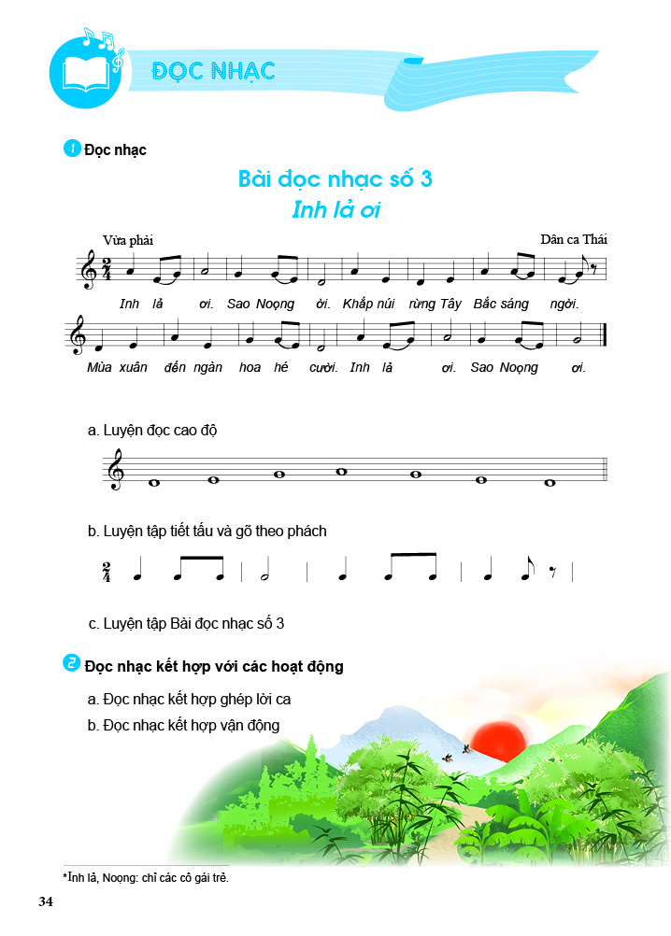
Luyện đọc cao độ
Luyện tập tiết tấu và gõ theo phách
https://www.youtube.com/watch?v=rgbyh8k4NQk

Slide 18
Đọc từng nét nhạc
Bài đọc nhạc số 3: Inh lả ơi
https://www.youtube.com/watch?v=rgbyh8k4NQk

Slide 19
LUYỆN TẬP
Đọc nhạc kết hợp ghép lời ca
Bài đọc nhạc số 3: Inh lả ơi
https://www.youtube.com/watch?v=rgbyh8k4NQk

Slide 20


VẬN DỤNG
Đọc nhạc kết hợp vận động

Slide 21
NỘI DUNG 2
NHẠC CỤ GIAI ĐIỆU: KÈN PHÍM

Slide 22
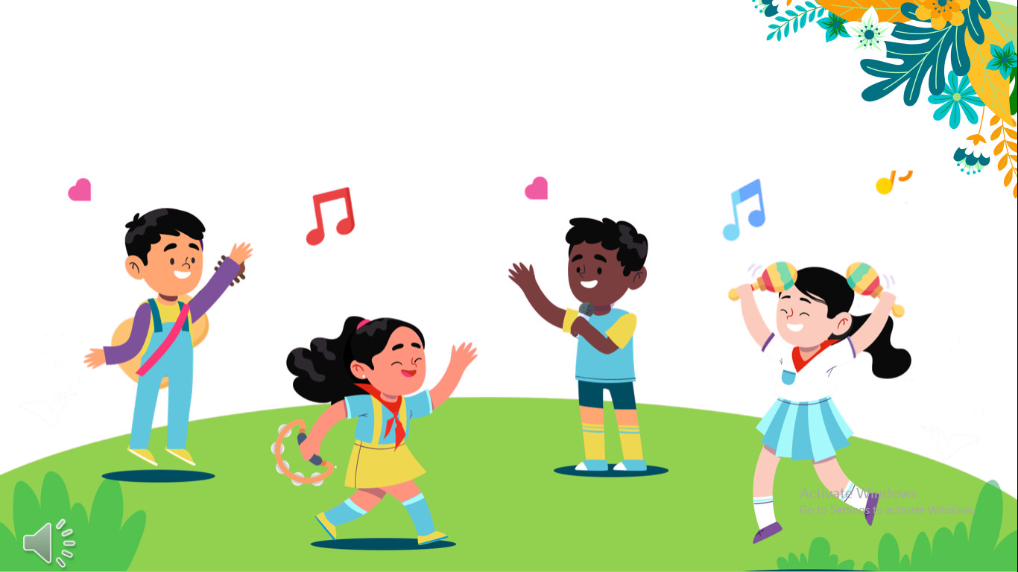
KHỞI ĐỘNG
Hát và vỗ tay theo nhịp điệu bài Inh lả ơi

Slide 23
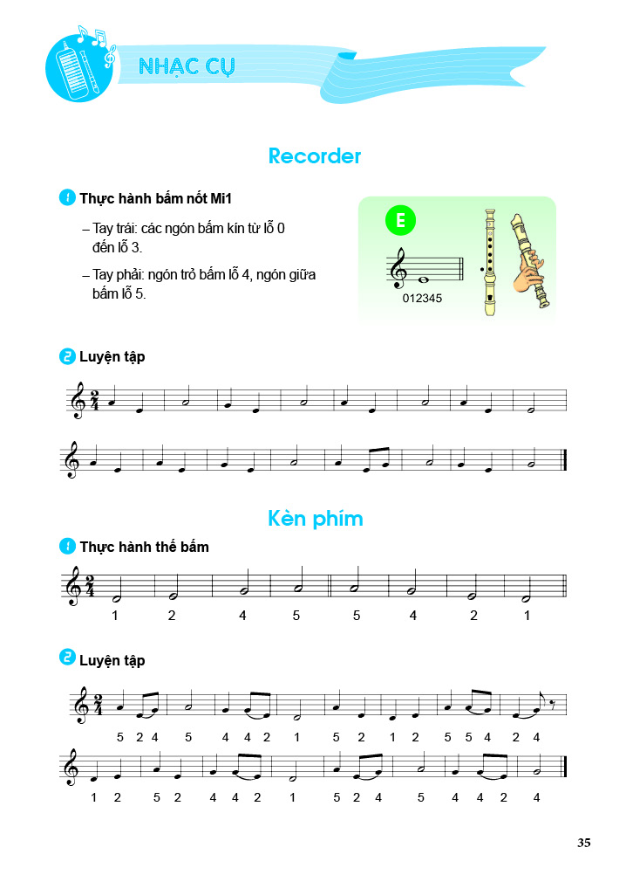
HÌNH THÀNH KIẾN THỨC MỚI
Phần thực hành thế bấm gồm những nốt gì? Đọc tên các nốt?

Slide 24
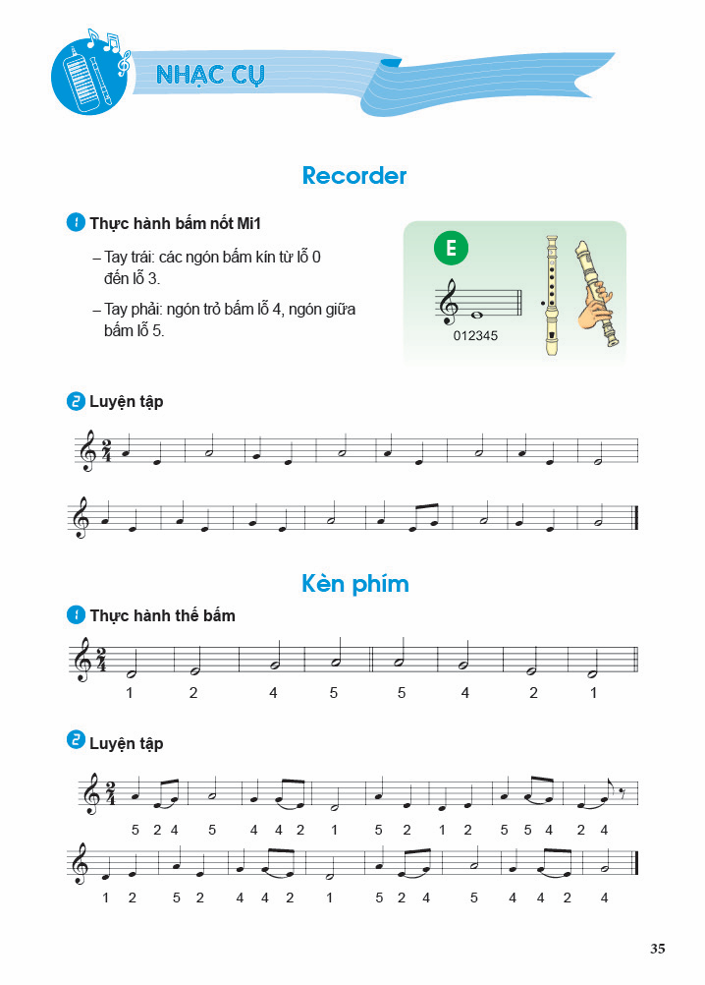
LUYỆN TẬP
Luyện tập với Bài đọc nhạc số 3: Inh lả ơi!

Slide 25
CHUẨN BỊ BÀI MỚI
- Ôn tập Bài đọc nhạc số 3: Inh lả ơi
- Đọc và tìm hiểu nội dung Dân ca một số vùng miền Việt Nam

Slide 26
Tiết 17
- Thường thức âm nhạc: Dân ca một số vùng miền Việt Nam
- Ôn tập: Bài đọc nhạc số 3

Slide 27
NỘI DUNG 1 - THƯỜNG THỨC ÂM NHẠC
DÂN CA MỘT SỐ VÙNG MIỀN VIỆT NAM

Slide 28
KHỞI ĐỘNG
Nghe giai điệu một số trích đoạn dân ca các vùng miền

Slide 29


Slide 30
HÌNH THÀNH KIẾN THỨC MỚI
Dân ca là di sản quý báu trong kho tàng âm nhạc dân gian Việt Nam biết bao đời nay. Xuất phát từ nhu cầu về đời sống tinh thần của người dân lao động, dân ca là những bài hát do nhân dân sáng tạo, được gọt giũa, lưu truyền bằng phương thức truyền khẩu qua nhiều thế hệ. Cũng do khác nhau về địa lí, khí hậu, ngôn ngữ, phương thức lao động và môi trường sinh hoạt nên các vùng dân ca của Việt Nam có sự phong phú về thể loại , độc đáo về làn điệu và không gian trình diễn.

Slide 31


1.Tìm hiểu về các vùng miền dân ca
THẢO LUẬN NHÓM

Slide 32
Nhóm 1: Dân ca các dân tộc miền núi phía Bắc
Nhóm 2: Dân ca Trung Du và đồng bằng Bắc Bộ
Nhóm 3: Dân ca Trung Bộ
Nhóm 4: Dân ca Tây Nguyên
Nhóm 5: Dân ca Nam Bộ

Slide 33
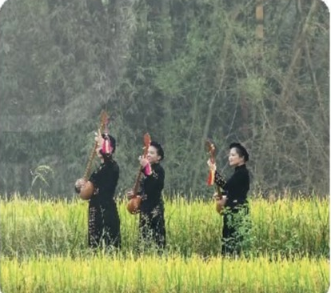

NHÓM 1
Dân ca
các dân tộc miền núi phía Bắc

Slide 34
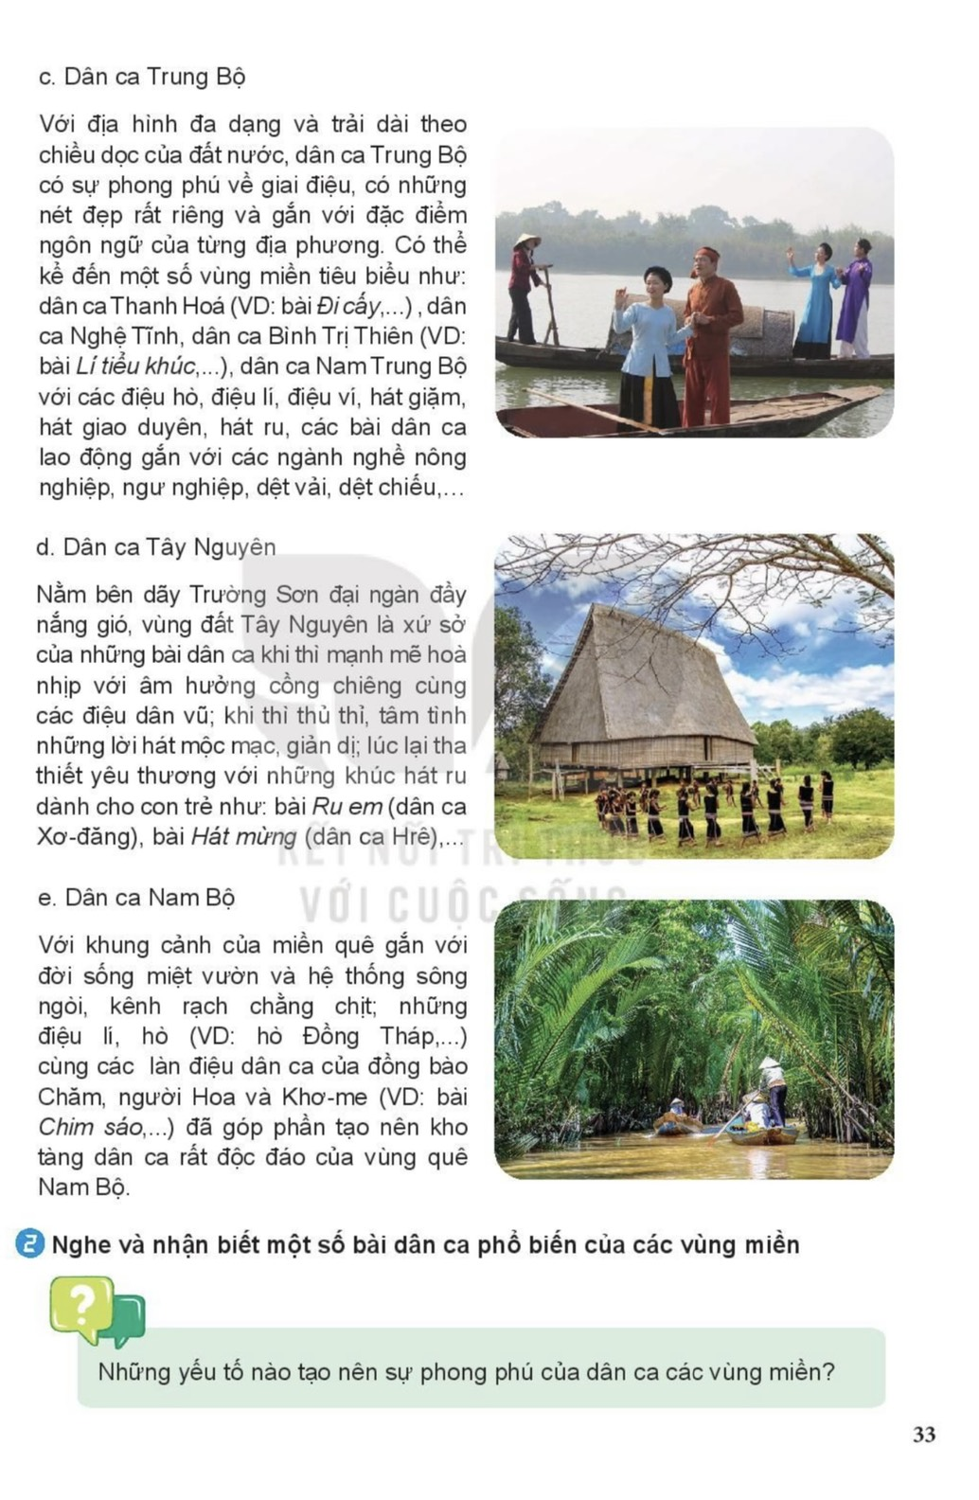


NHÓM 2
Dân ca Trung Bộ

Slide 35
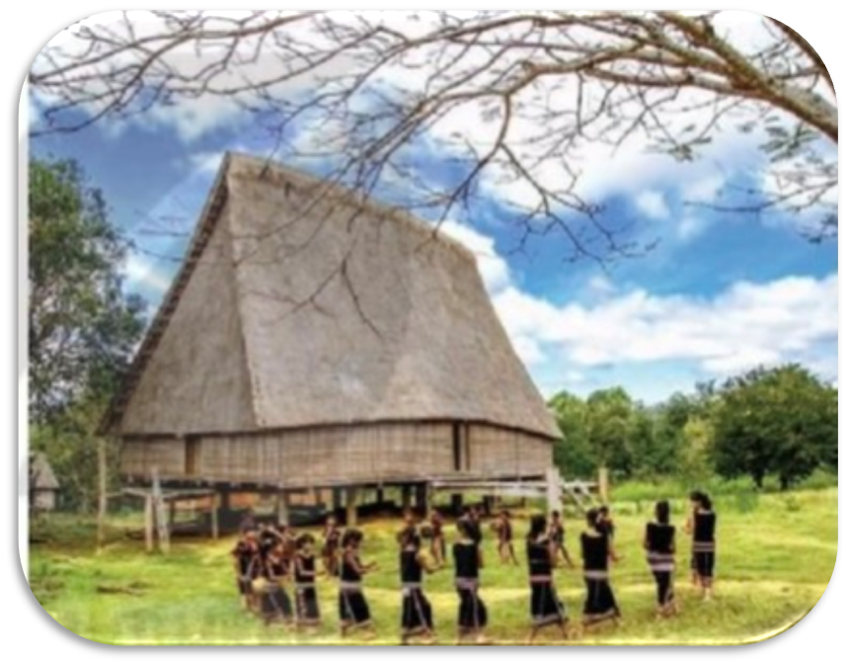

NHÓM 3
Dân ca
Tây Nguyên

Slide 36

NHÓM 4
Dân ca
Nam Bộ

Slide 37

2. Nghe và nhận biết một số bài dân ca phổ biến các vùng miền

Slide 38

VẬN DỤNG
Những yếu tố nào tạo nên sự phong phú
của dân ca các vùng miền?

Slide 39
NỘI DUNG 2
ÔN TẬP: BÀI ĐỌC NHẠC SỐ 3

Slide 40
LUYỆN TẬP
Nghe lại
Bài đọc nhạc số 3: Inh lả ơi
https://www.youtube.com/watch?v=rgbyh8k4NQk

Slide 41
LUYỆN TẬP
Đọc nhạc với các hình thức khác nhau
Bài đọc nhạc số 3: Inh lả ơi

Slide 42
CHUẨN BỊ BÀI MỚI
Chuẩn bị các nội dung trong tiết
Vận dụng – Sáng tạo

Slide 43
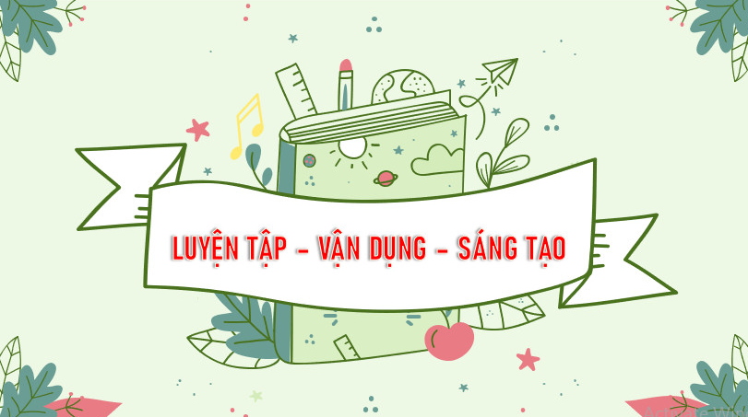

Slide 44
KHỞI ĐỘNG
Hát và vận động cơ thể theo nhịp điệu của bài hát Lí kéo chài
https://www.youtube.com/watch?v=XuUnIN6vd-4

Slide 45
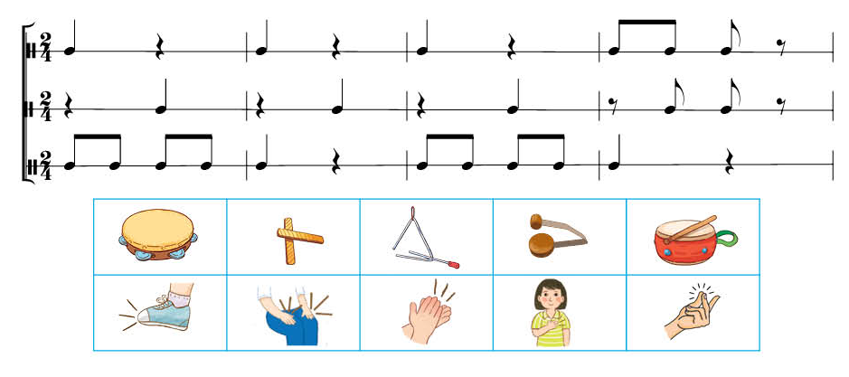
1.Lựa chọn nhạc cụ gõ hoặc vận động cơ thể đệm cho Bài đọc nhạc số 3
https://www.youtube.com/watch?v=XuUnIN6vd-4

Slide 46
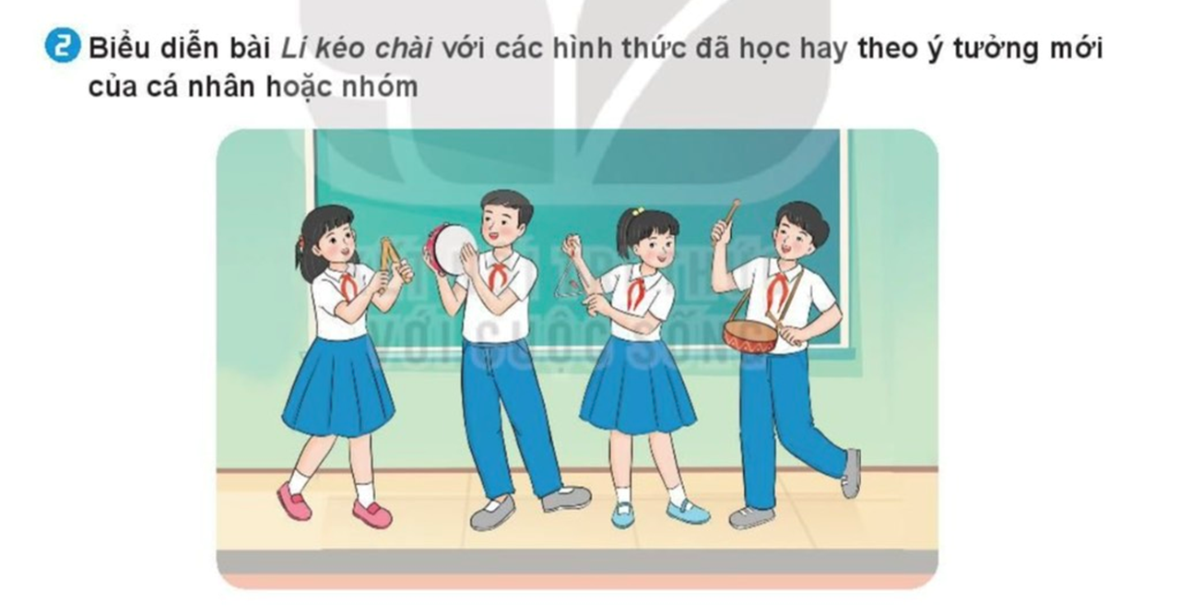
2. Biểu diễn bài Lí kéo chài với các hình thức đã học hoặc theo ý tưởng mới của cá nhân/nhóm
https://www.youtube.com/watch?v=XuUnIN6vd-4

Slide 47


3. Viết và trình bày lời giới thiệu hoặc
hát một bài dân ca phổ biến mà em yêu thích.

Slide 48

Cảm nhận của em sau khi học xong chủ đề 4.
Hãy học thật chăm chỉ nhé!
Ôn tập lại các nội dung: Hát, Đọc nhạc, Nhạc cụ để chuẩn bị kiểm tra cuối Học kì I.
Nhớ chuẩn bị bài cho tiết sau bạn nhé!

Slide 49
Chủ đề 4 Giai điệu quê hương
đã mang đến cho các em những hiểu biết
về dân ca một số vùng miền tiêu biểu của Việt Nam,
từ đó giúp các em thêm yêu quý và tự hào về
quê hương đất nước.

Slide 50

TẠM BIỆT
HẸN GẶP LẠI CÁC EM

Slide 51
Tiết 18
ÔN TẬP VÀ KIỂM TRA CUỐI HỌC KÌ I

Slide 52
KHỞI ĐỘNG
NGHE, NHẬN BIẾT TÊN BÀI HÁT, BÀI ĐỌC NHẠC
01
Khai trường
05
Bài đọc nhạc số 2
02
Bài đọc nhạc số 1
06
Lí kéo chài
03
Vì cuộc sống tươi đẹp
07
Bài đọc nhạc số 3
04
Nhớ ơn thầy cô

Slide 53

ÔN TẬP – KIỂM TRA CUỐI HỌC KÌ I

Slide 54
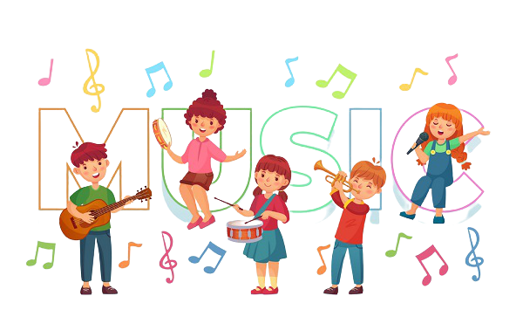
Ôn tập và kiểm tra tra bài hát và nhạc cụ thể hiện tiết tấu
Thực hiện theo các bước sau
- Khởi động giọng.
- Hát lại các bài hát Khai trường, Vì cuộc sống tươi đẹp, Nhớ ơn thầy cô, Lí kéo chài.
- Nhóm lựa chọn 1 trong 4 bài hát để kiểm tra: Biểu diễn với 1 trong các hình thức sau
+ Hát kết hợp gõ đệm
+ Hát kết hợp vận động phụ họa
+ Hát với hình thức nối tiếp, hòa giọng
+ Tự sáng tạo hình thức biểu diễn

Slide 55
Ôn tập và kiểm tra Bài đọc nhạc số 1, 2, 3
Thực hiện theo các bước sau
- Đọc gam Đô trưởng và trục của gam
- Các nhóm đọc lại Bài đọc nhạc số 1,2,3.
- Nhóm lựa chọn Bài đọc nhạc số 1,2,3 thực hiện kiểm tra theo 1 trong các hình thức sau:
+ Đọc nhạc kết hợp đánh nhịp
+ Đọc nhạc kết hợp nhạc cụ thể hiện tiết tấu
+ Tự sáng tạo thêm hình thức mới

Slide 56
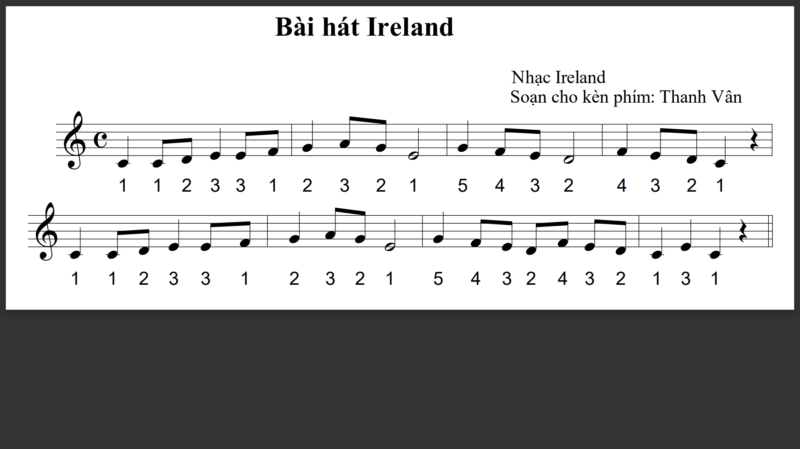
Ôn tập và kiểm tra nhạc cụ thể hiện giai điệu kèn phím
Thực hiện theo các bước sau
- Các nhóm ôn tập lại nhạc cụ thể hiện gia điệu kèn phím Bài hát Ireland, Bài đọc nhạc số 3.
- Nhóm lựa chọn nội dung nhạc cụ thể hiện giai điệu chọn 1 trong 2 bài để kiểm tra.

Slide 57
Ôn tập và kiểm tra nhạc cụ thể hiện giai điệu kèn phím
Thực hiện theo các bước sau
- Các nhóm ôn tập lại nhạc cụ thể hiện gia điệu kèn phím Bài hát Ireland, Bài đọc nhạc số 3.
- Nhóm lựa chọn nội dung nhạc cụ thể hiện giai điệu chọn 1 trong 2 bài để kiểm tra.

Slide 58
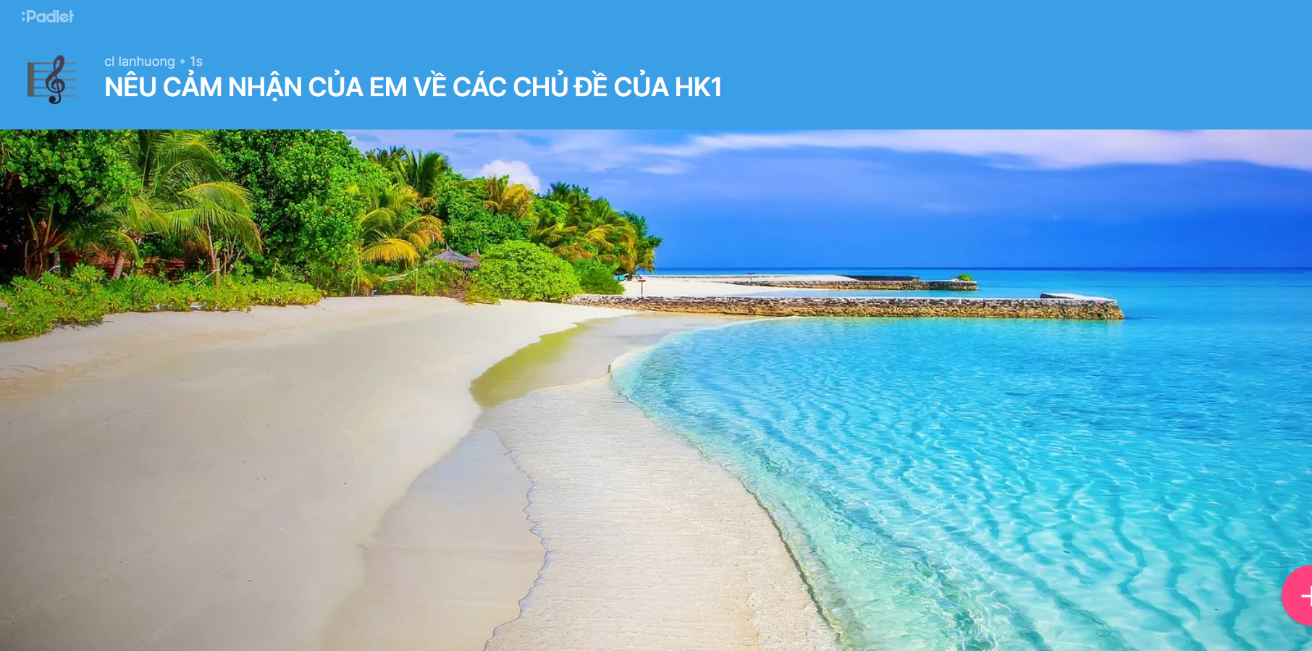
Viết hoặc quay video phát biểu cảm nhận sau khi học xong 4 chủ đề và gửi vào link Padlet sau
https://padlet.com/lanhuongcl/fir4u3el0z5bso1v

Slide 59

TUYÊN DƯƠNG KHEN THƯỞNG

Slide 60
CHUẨN BỊ BÀI MỚI
Tìm hiểu vài nét về nhạc sĩ Nguyễn Ngọc Thiện.
Hãy học thật chăm chỉ nhé!
Nhớ chuẩn bị bài cho tiết sau bạn nhé!
Dùng mã QR khai thác học liệu điện tử, tập hát trước bài hát Mùa xuân ơi.

Slide 61

Giáo viên: Phạm Thị Dung
Trường THCS Hòa Phú – Hòa Phú - Ứng Hòa - HN

